Slide 1

Uso di una soluzione di classificatore gerarchico per identificare attacchi sul dataset ASNM-NPBO

Slide 2
ASNM DATASET
Dataset costruito a partire da informazioni riguardanti il traffico di rete.
11490 Campioni raccolti
10859 Classificati come traffico “Legittimo”
640 Classificati come “Attacco”: 468 “AttaccoOffuscato” 162 “AttaccoDiretto”
Le 900 Features utilizzate, prendono il nome di ASNM (Advanced Security Network Metrics)
Il Datasets presentava inizialmente 4 etichette che classificavano il traffico in differenti modi:
label: Distinzione tra traffico “Legittimo” e “Attacco”
label_2: Distinzione ternaria del traffico “Legittimo” “AttaccoDiretto” “AttaccoOffuscato”
label_poly: Distinzione multiclasse dei tipi di attacchi effettuati
label_poly_o: Distinzione Multiclasse dei tipi di attacchi e delle tecniche di offuscamento
Per il progetto sono state utilizzate solo: Label e Label_2

Slide 3
Implementare un modello che presenti così tante features è sconsigliato
Principali problemi:
- Overfitting
- Instabilità
- Scarse prestazioni nell’effettuare la classificazione

Slide 4
FEATURES ENGINEERING
Con features engineering si intende il processo di creazione e selezione delle caratteristiche più rilevanti da utilizzare in un modello predittivo di ML.
Criteri utilizzati nella selezione delle features in questo progetto:
1) Calcolo della Correlation Matrix
2) Calcolo del VIF (Variance Inflation Factor)

Slide 5

FEATURES ENGINEERING
CORRELATION MATRIX: è una tabella che mostra la correlazione tra le features utilizzate in un modello predittivo.
Ogni variabile è riportata sia in ascissa che in ordinata.
Ad ogni coppia di features viene assegnato un punteggio che indica la correlazione tra le due.
Più il punteggio è vicino a 1 più le due features sono correlate.
Features con alta correlazione apportano stesse informazioni al modello

Slide 6
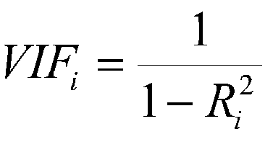
FEATURES ENGINEERING
VARIANCE INFLATION FACTOR: Misura quanto l’aumento della varianza di una features è dovuto alla presenza di correlazione tra quella variabile e le altre
Un alto valore del VIF indica che la feature corrispondente è fortemente correlata con più variabili.

Slide 7
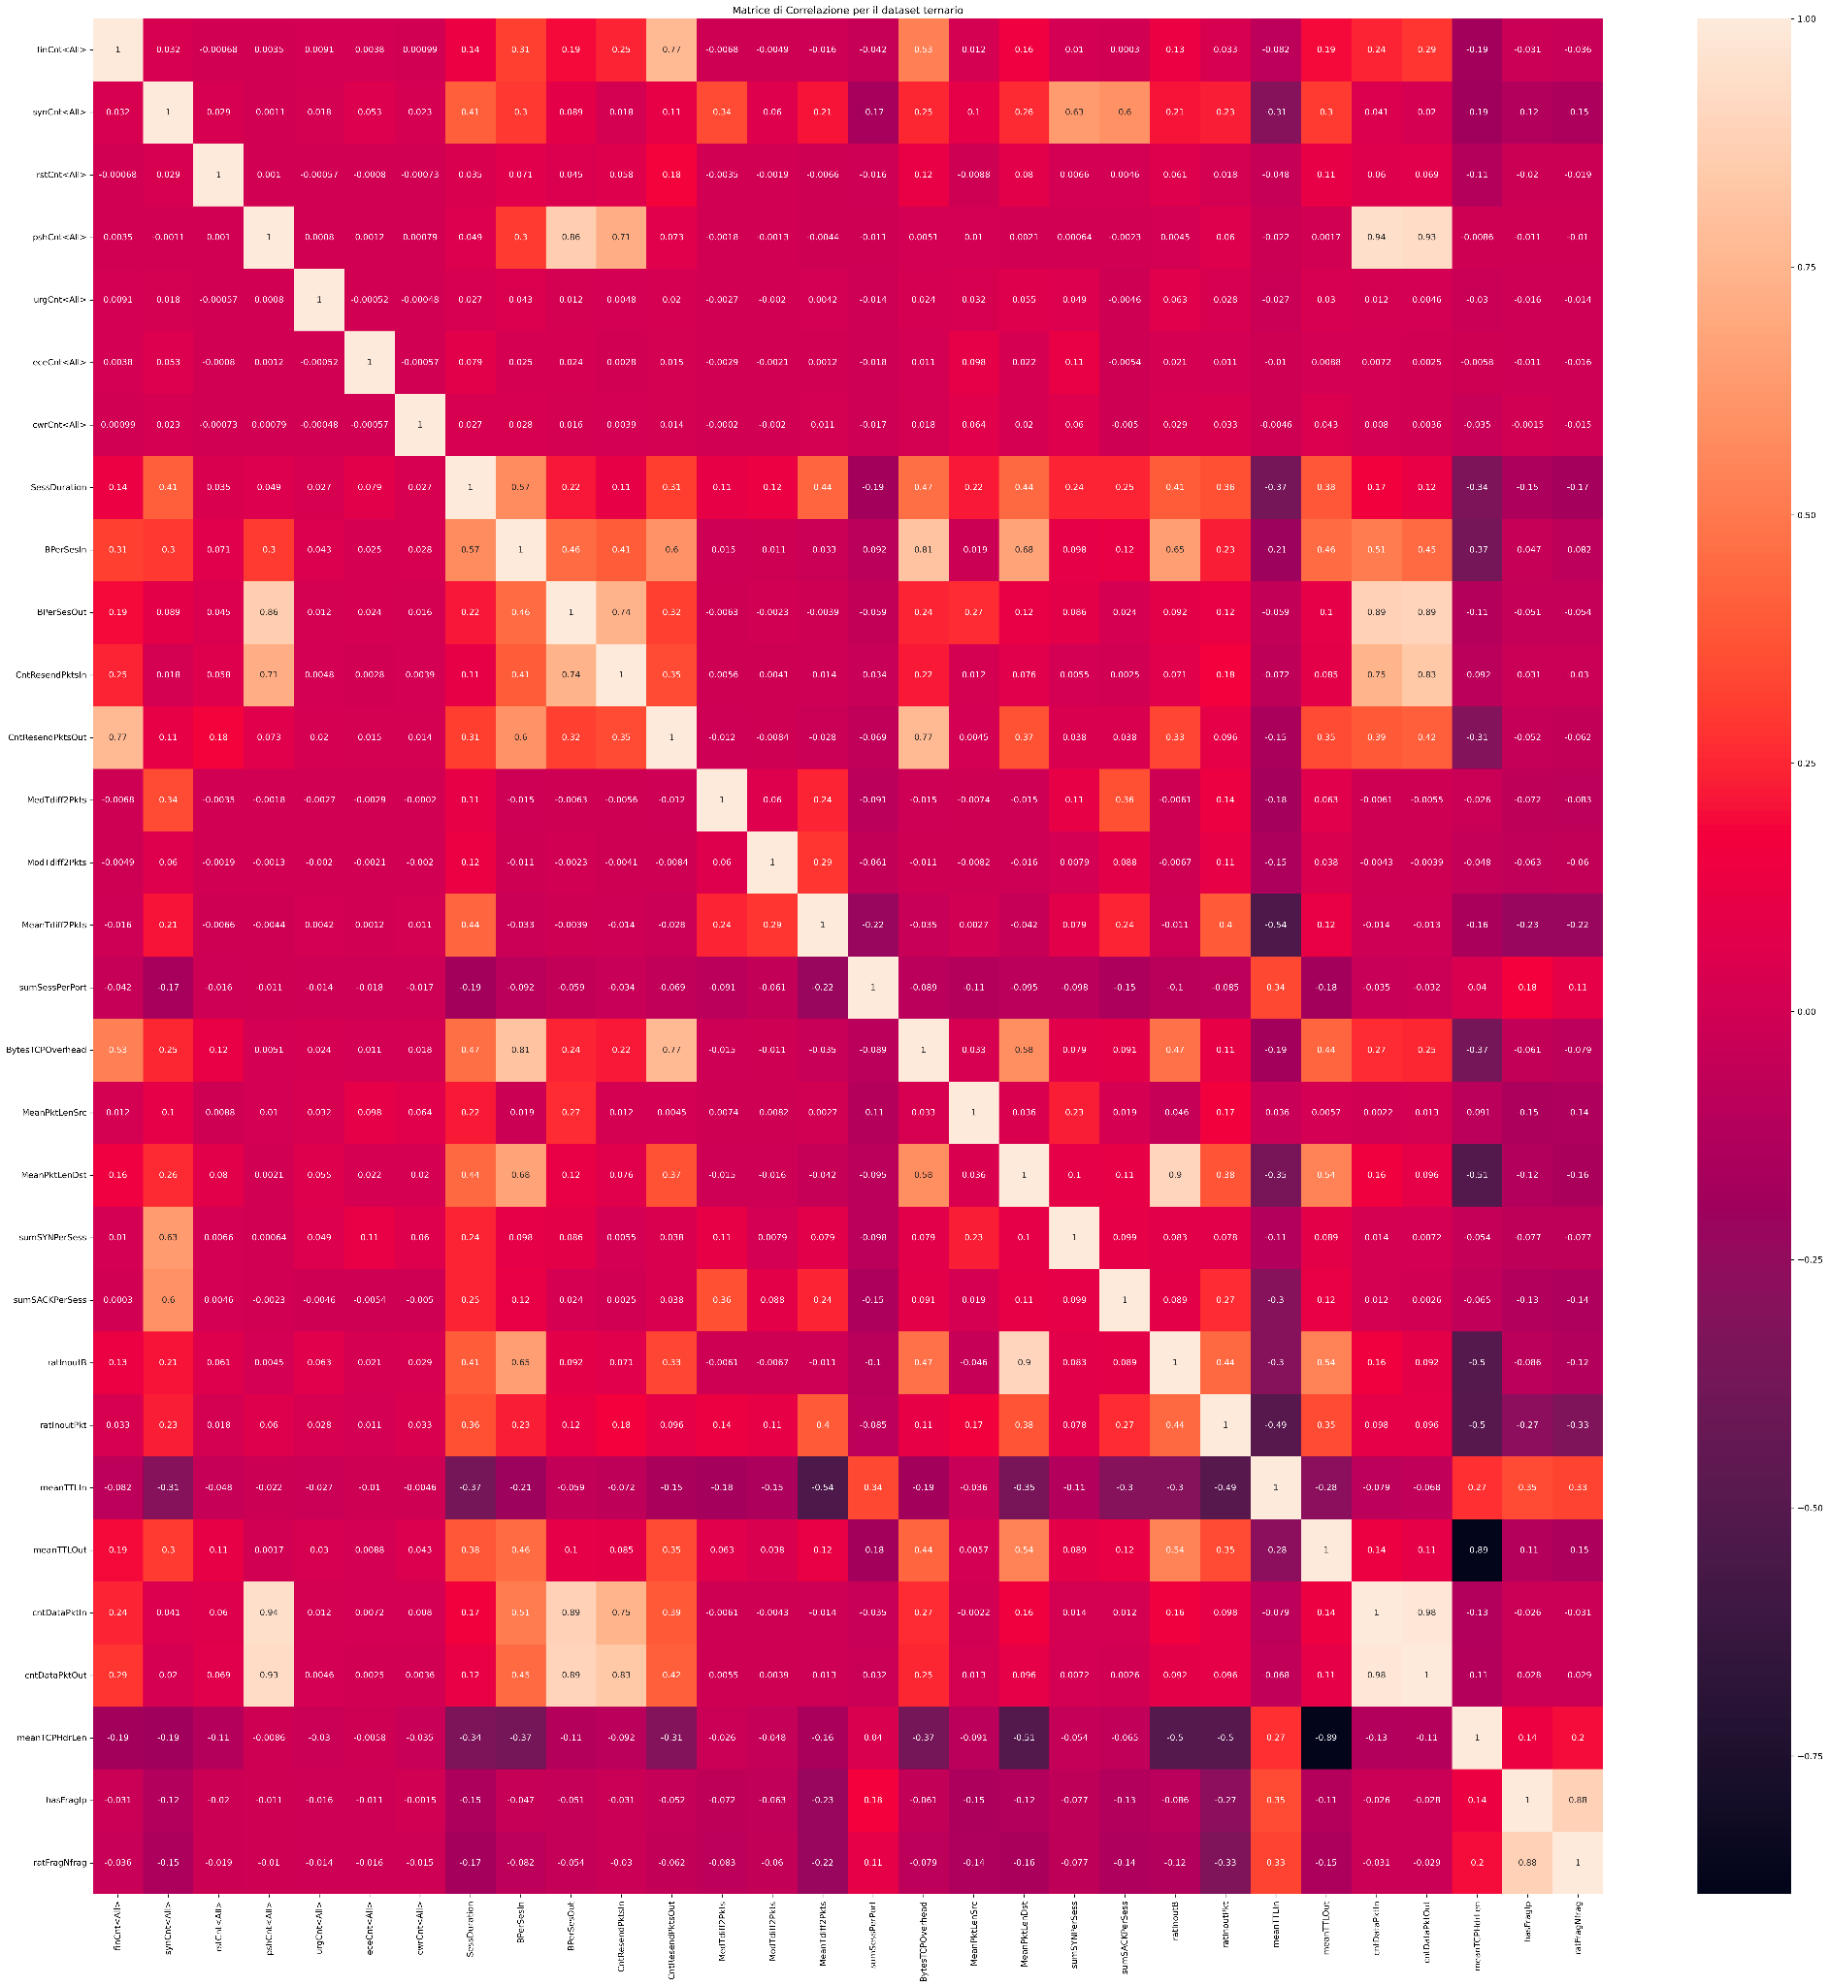
FEATURES ENGINEERING
Risultato finale:
dopo svariate misurazioni si è giunti ad un dataset che presenta 30 features oltre le 2 labels.
in figura la Correlation Matrix del nuovo dataset creato.

Slide 8
FEATURES ENGINEERING
finCnt<All>
SynCnt<All>
rstCnt<All>
pshCnt<All>
urgCnt<All>
eceCnt<All>
cwrCnt<All>
SessDuration
BPerSesIn
BPerSesOut
CntresendPktsIN
CntresendPktsOUT
MedTdiff2Pkts
ModTdiff2Pkts
MeanTdiff2Pkts
SumSessPerPort
BTCPOverhead
MeanPktLenSrc
MeanPktLenDst
SumSYNPerSess
SumAckPerSess
RatInOutB
RatInOutPkts
MeanTTLIn
MeanTTLOut
CntDataPktsIN
CntDataPktsOut
MeanTCPHdrLen
HasFragIp
RatFragNFrag

Slide 9
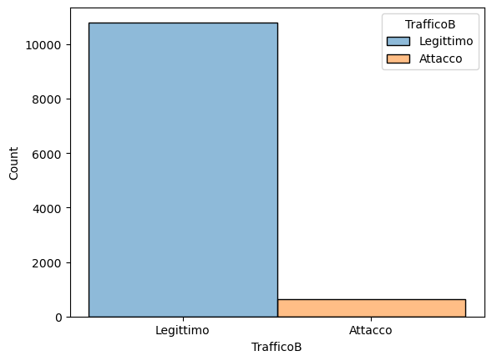
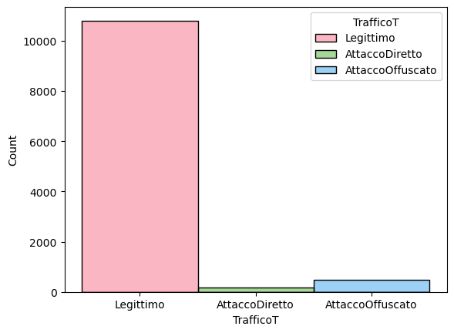
DATA VISUALIZATION

Slide 10
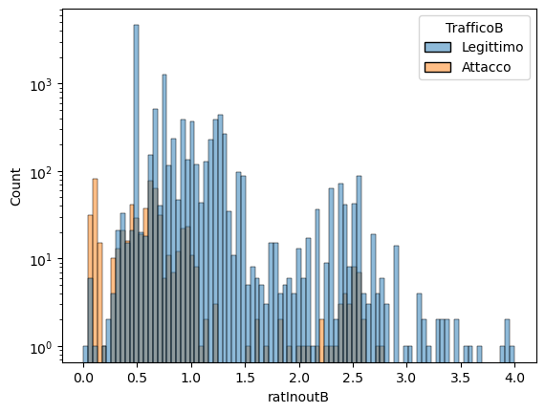
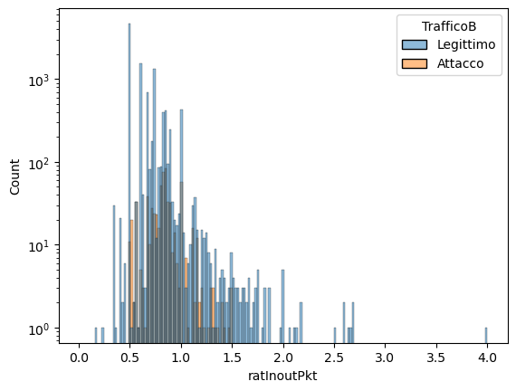
DATA VISUALIZATION

Slide 11
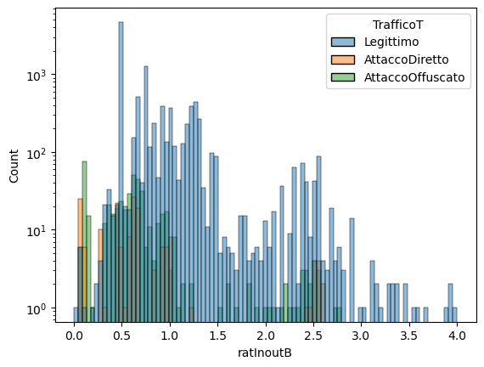
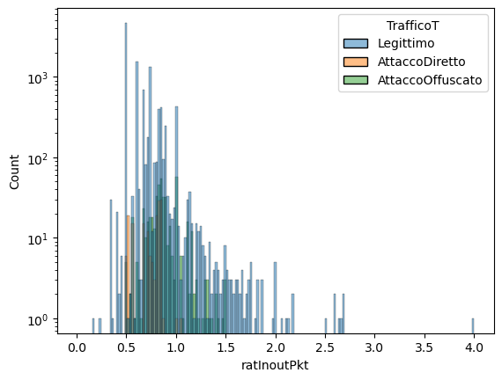
DATA VISUALIZATION

Slide 12
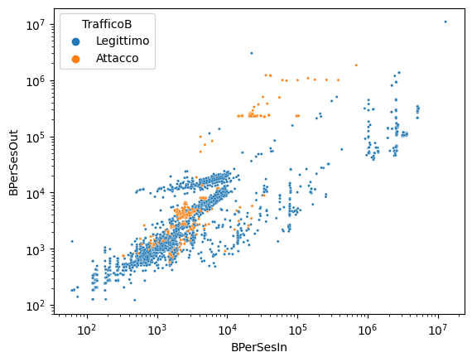
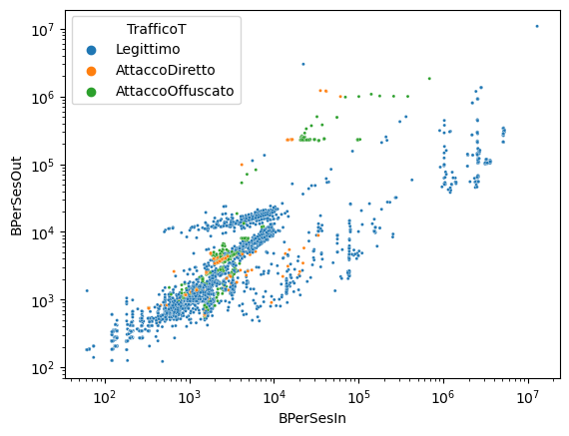
DATA VISUALIZATION

Slide 13
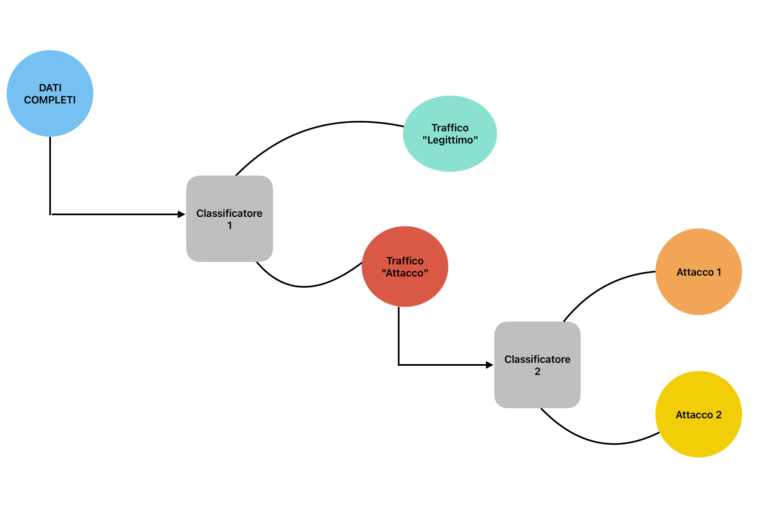
CLASSIFICATORE GERARCHICO

Slide 14
classificatore gerarchoico
nota dell’f1

